Slide 1
Учет индивидуальных особенностей и возможностей здоровья при построении развивающей предметно-пространственной среды в группах компенсирующей направленности
Подготовила:
Шкраба Н.Г., старший воспитатель
МАДОУ «ДЕТСКИЙ САД КОМБИНИРОВАННОГО ВИДА № 7
г. ШЕБЕКИНО БЕЛГОРОДСКОЙ ОБЛАСТИ»

Slide 2
Цель: Проектирование образовательного пространства в условиях перехода на ФГОС ДО.

Slide 3
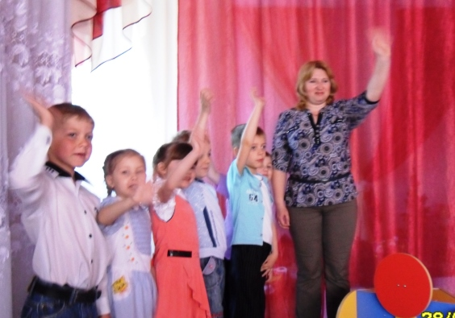
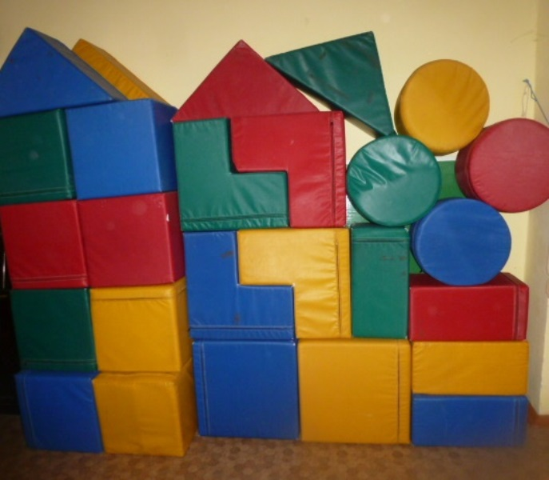
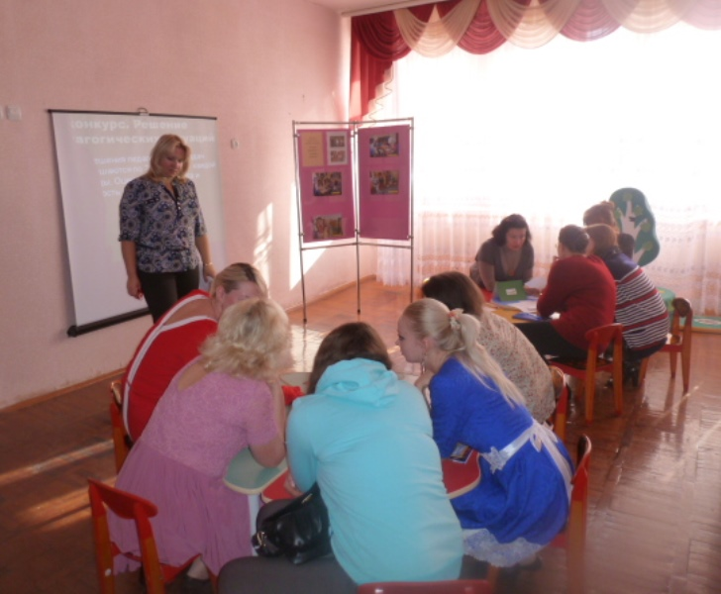
«Создание кадровых и материльно - технических условий условий в соответствии с ФГОС ДО
Анализ материально
-технического обеспечения
в соответствии с ФГОС, изучение
нормативной документации
Обучение педагогов на семинарах,
проведение смотров- конкурсов
Приобретение необходимых
игрушек, пособий, игровой мебели,
игровых уголков

Slide 4
В соответствии с требованиями ФГОС развивающая предметно-пространственная среда в группах компенсирующей направленности строиться с учетом принципа интеграции образовательных областей, в соответствии с особенностями каждого возрастного этапа и учёта особенностей коррекции недостатков развития.
Направления
Речевое развитие | Познавательное развитие | Физическое развитие | Социально – коммуникативное развитие | Художественно-эстетическое развитие
Центры
Речевой центр Центр книги Логопедический центр | Центр математики Центр конструктивной деятельности Центр науки, экологии и экспериментирования | Центр здоровья Спортивный уголок | Центр игры Центр безопасности Центр социально – эмоционального развития Центр труда, уголок дежурств | Центр изобразительной деятельности Центр музыки и театра

Slide 5
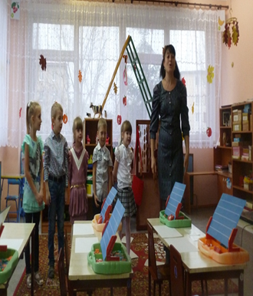
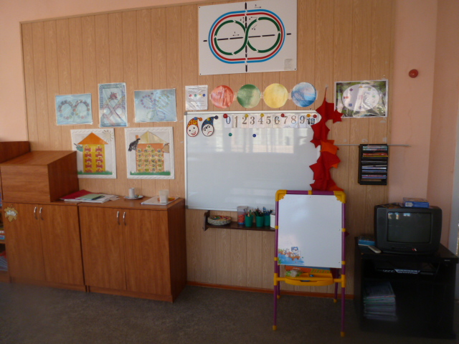
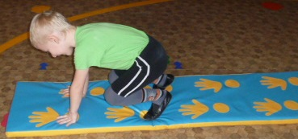
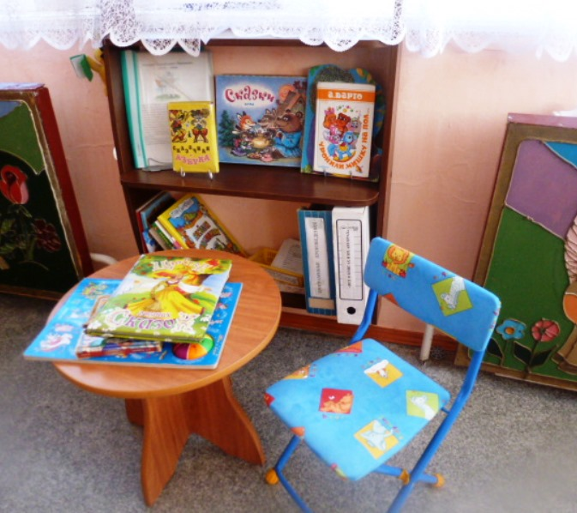
Предметно-пространственная среда в старших группах компенсирующей направленности для детей с тяжелыми нарушениями речи

Slide 6
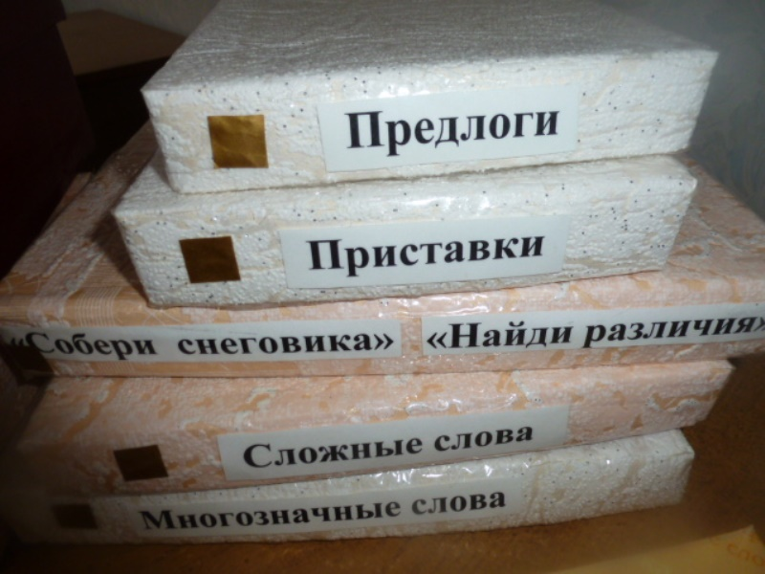
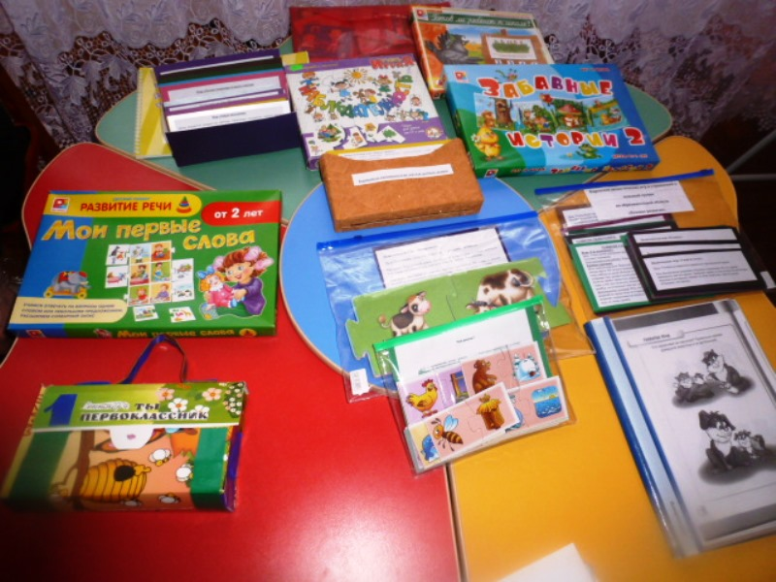
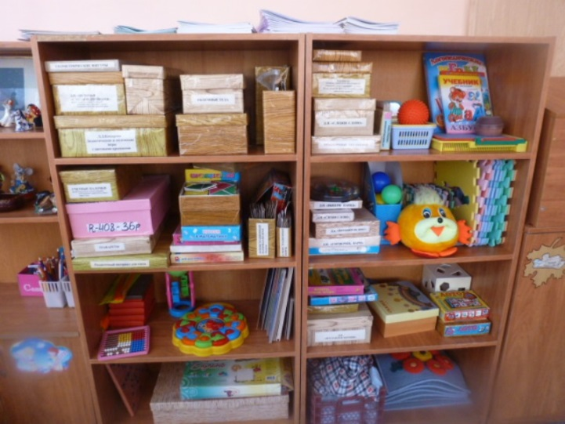
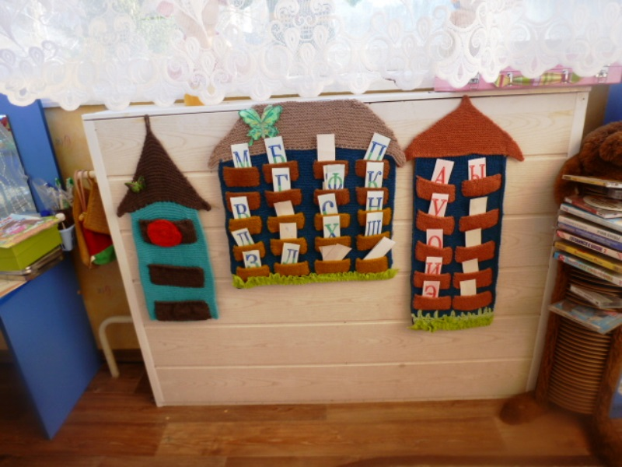
ЦЕНТР ГРАМОТНОСТИ ИЛИ БУДЕМ ГОВОРИТЬ ПРАВИЛЬНО

Slide 7
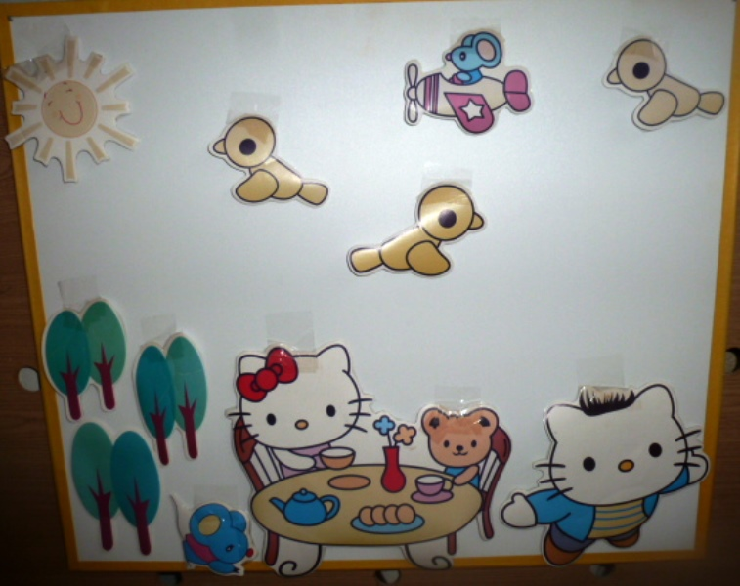
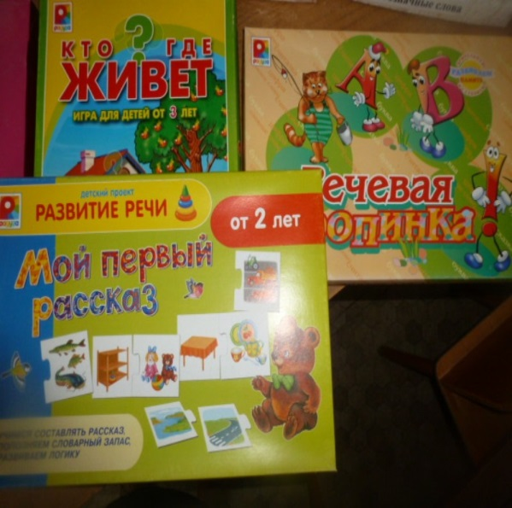
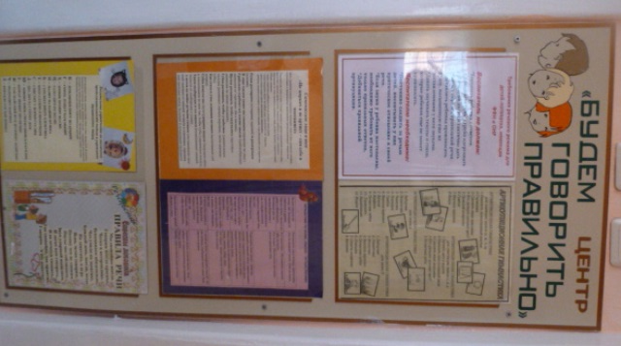
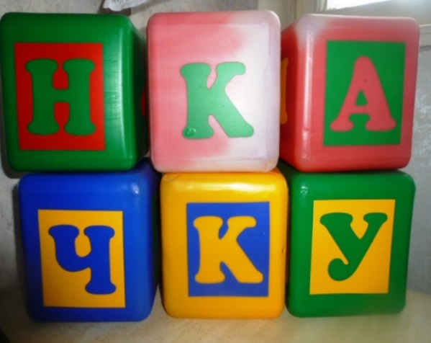
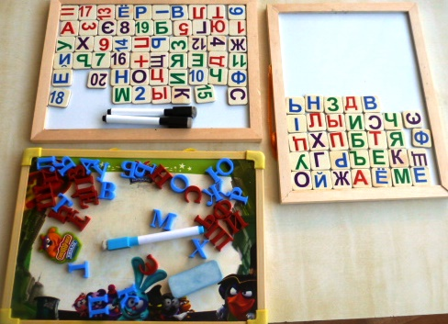
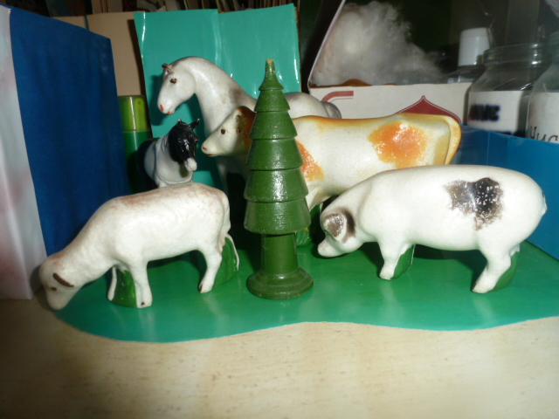

Slide 8
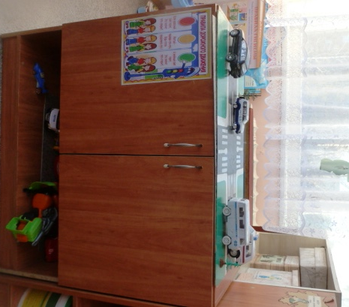
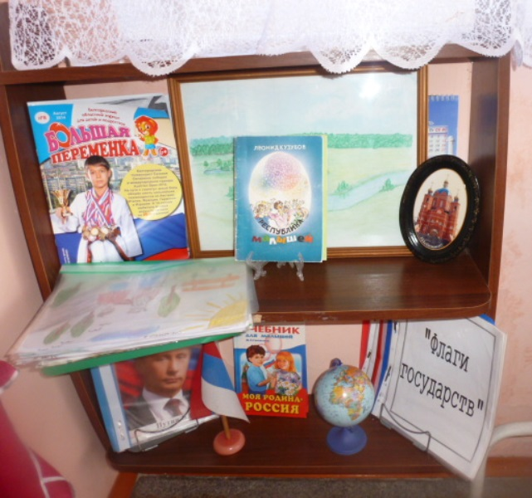
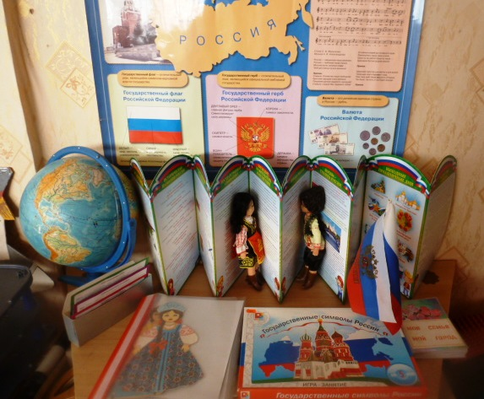
ЗОНА КУЛЬТУРНО-КОММУНИКАТИВНАЯ

Slide 9
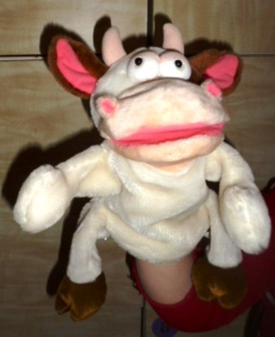
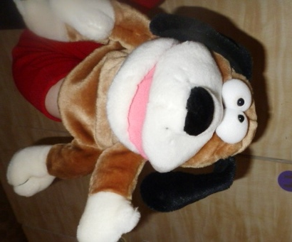
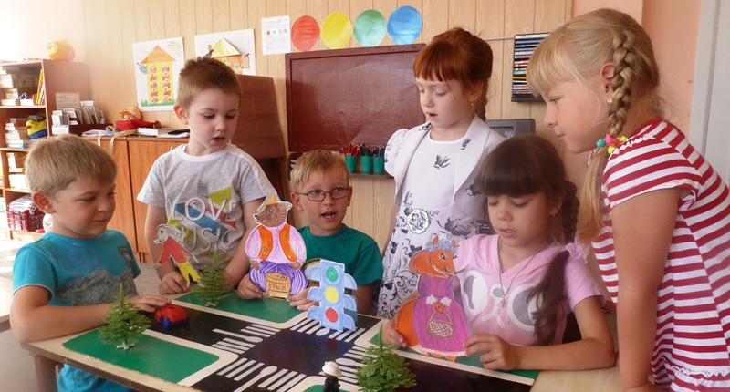
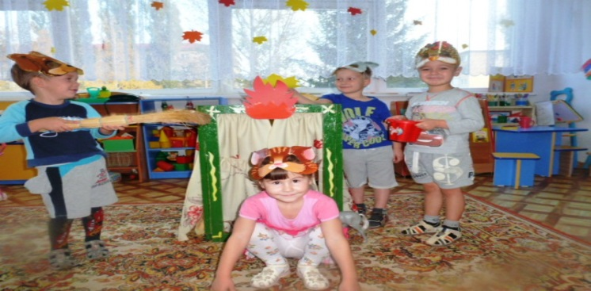
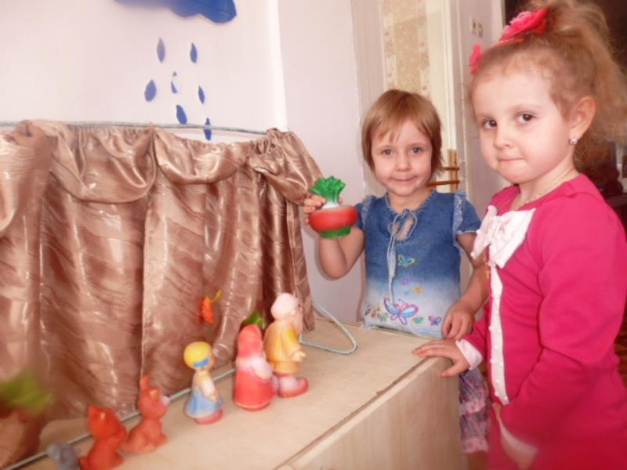
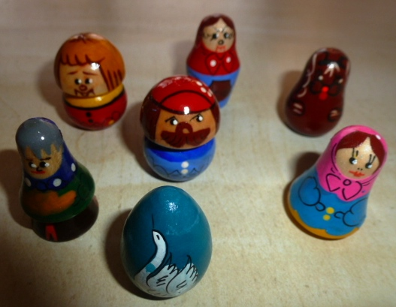
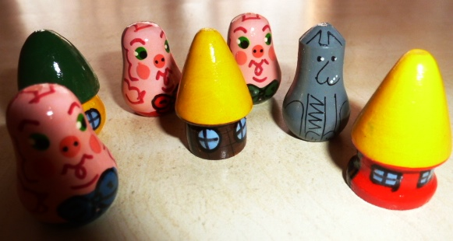
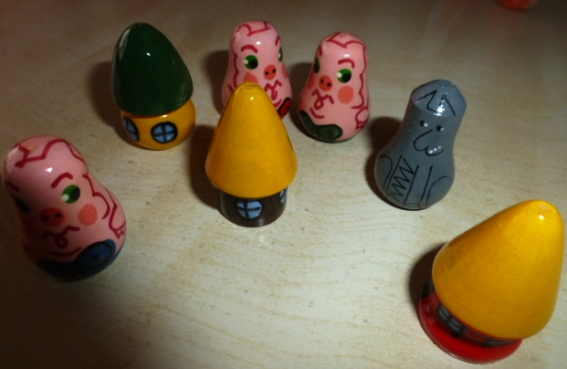
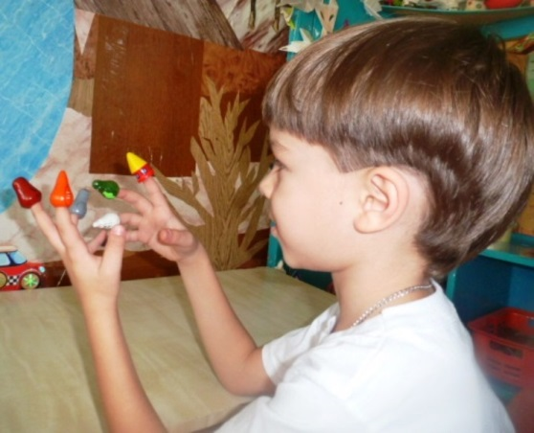
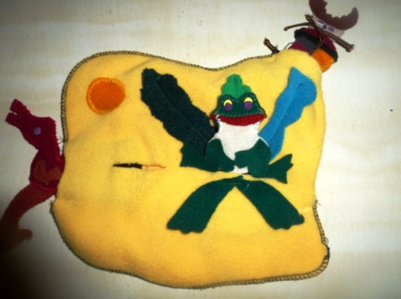
ЦЕНТР ТЕАТРА И МУЗЫКИ ТЕАТРАЛЬНАЯ СТУДИя

Slide 10
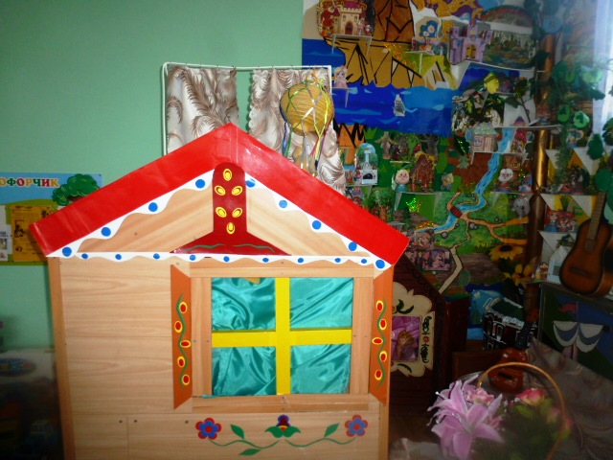
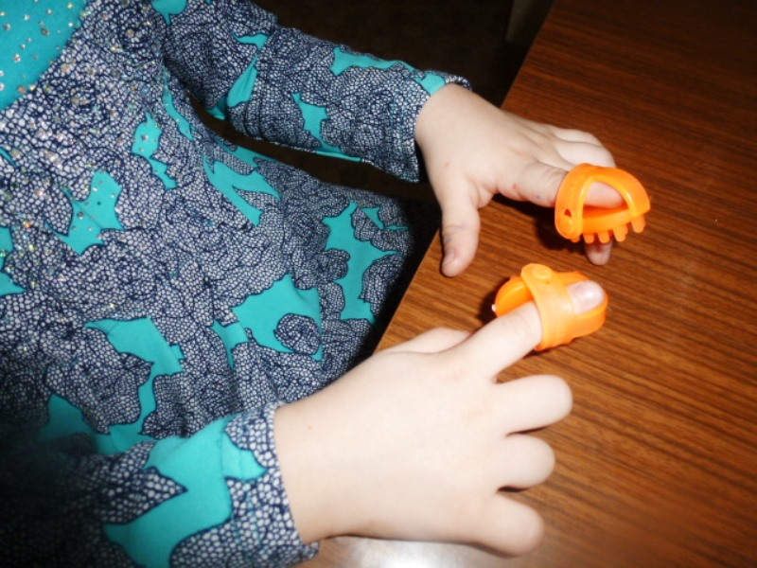
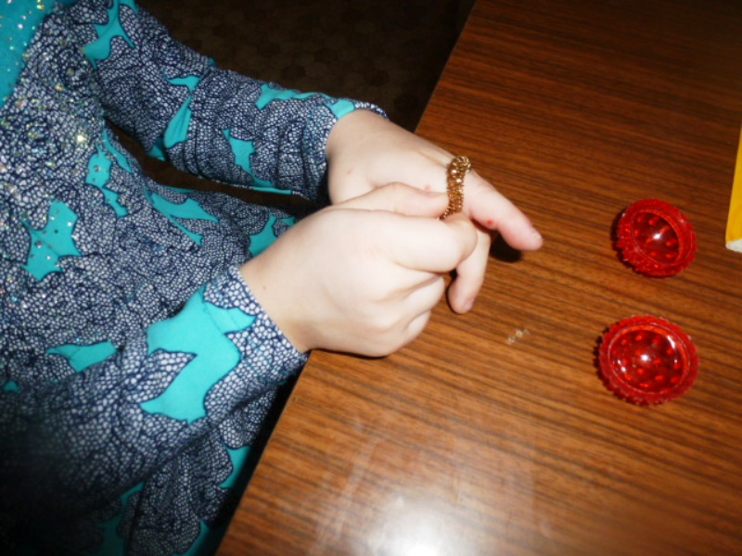
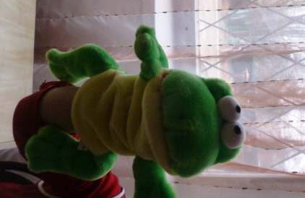

Slide 11
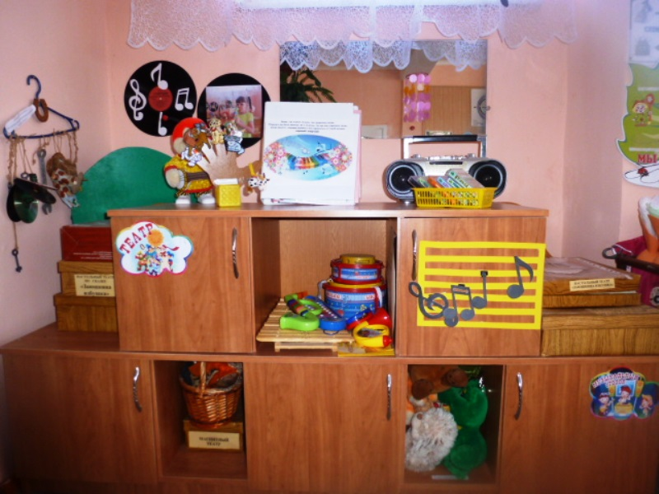
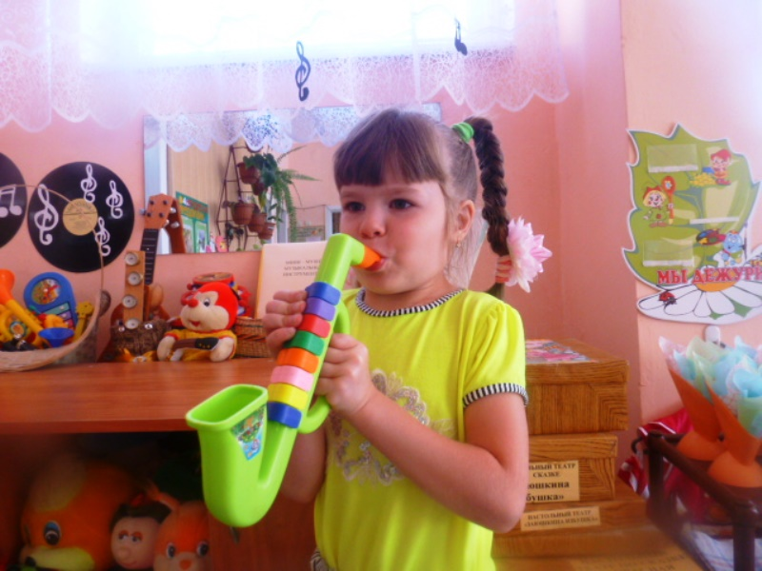
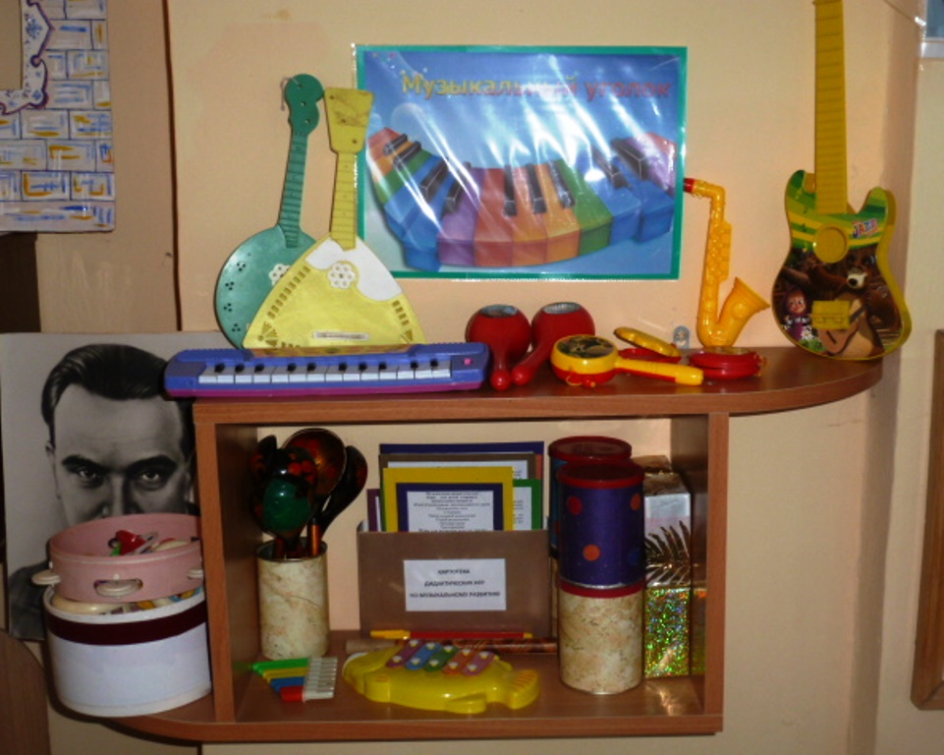
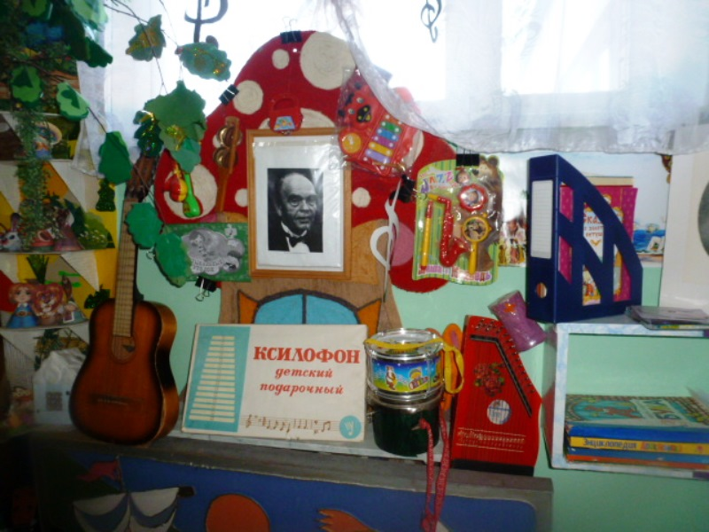

Slide 12
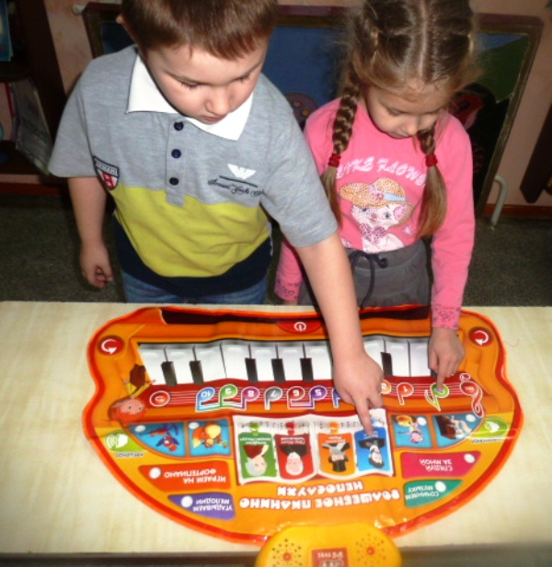
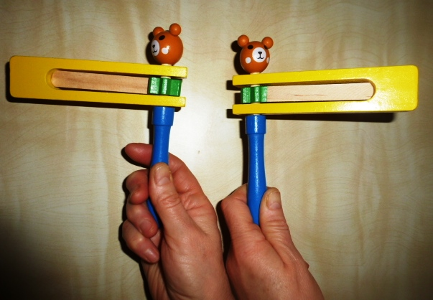
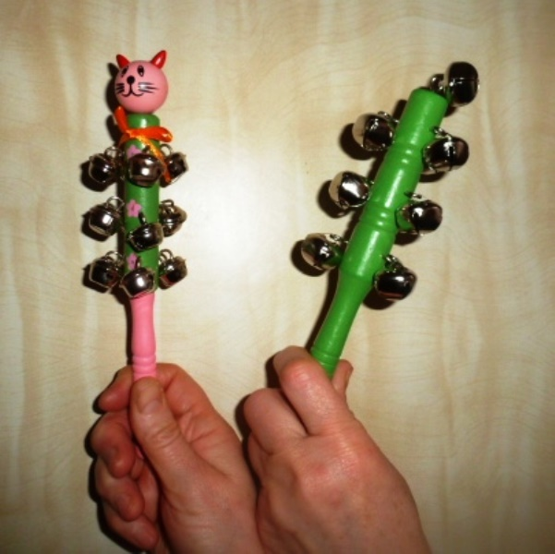
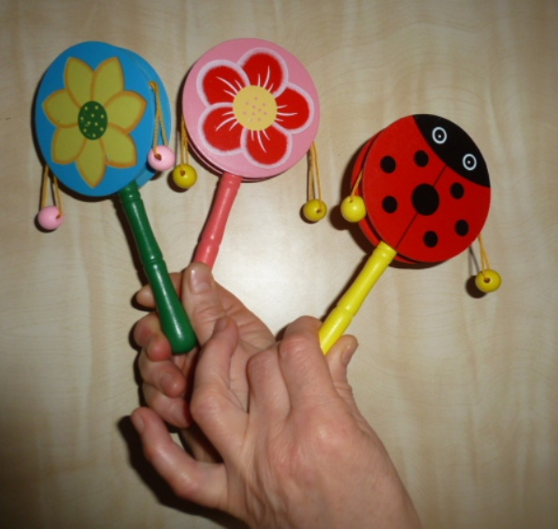
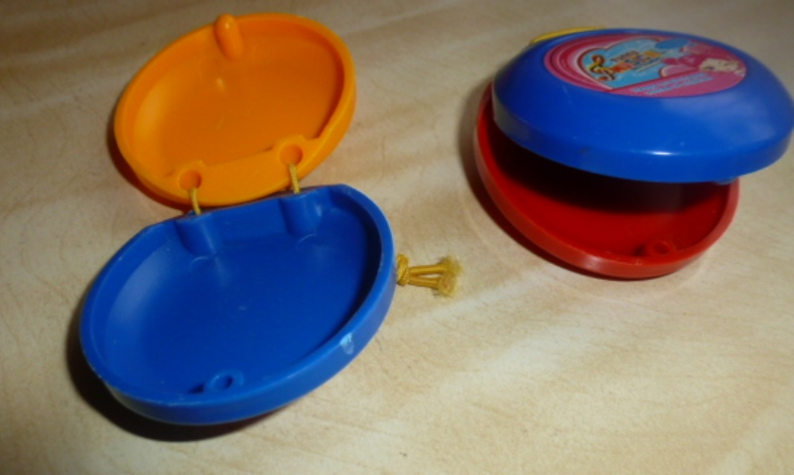
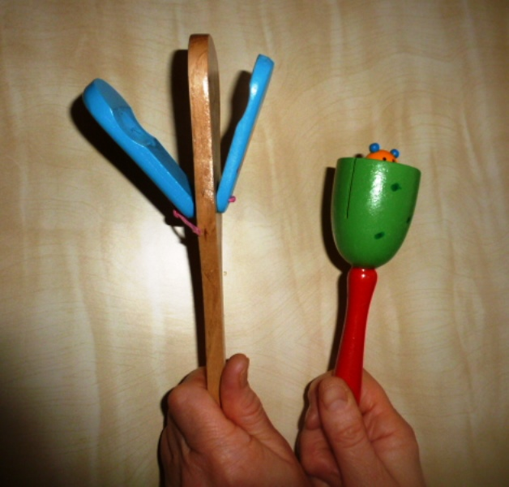
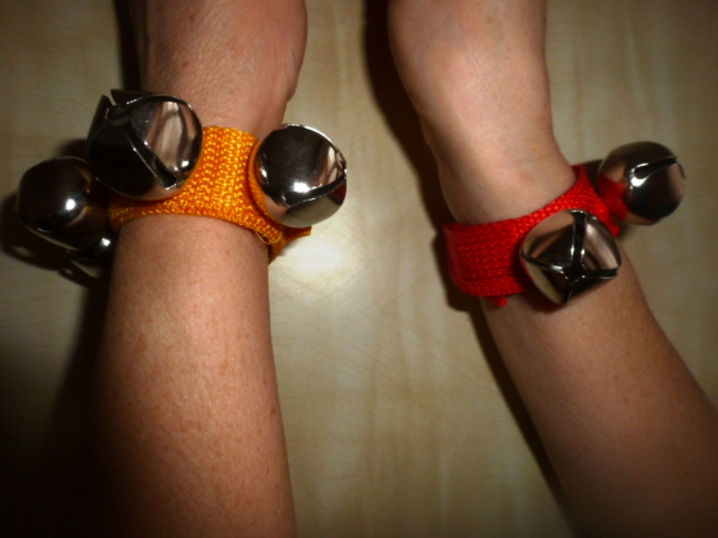

Slide 13
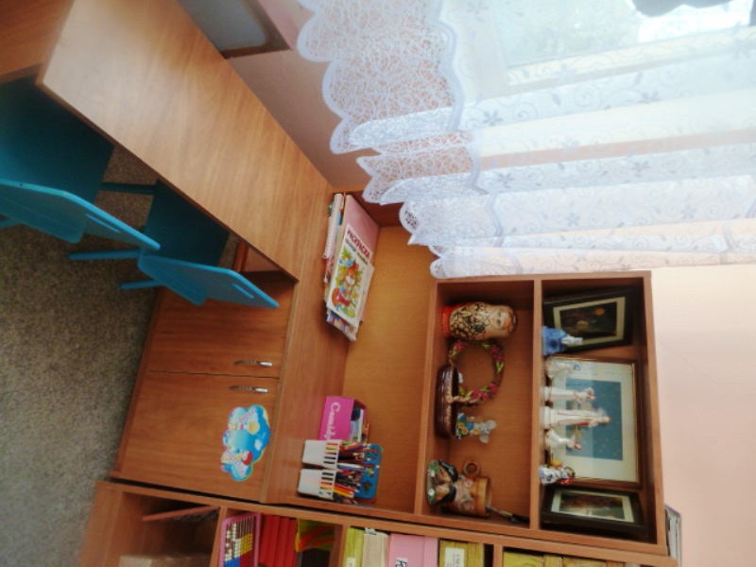
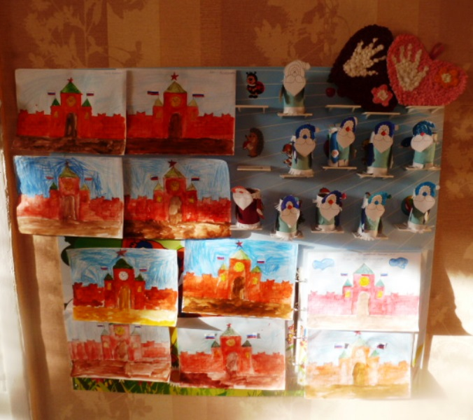
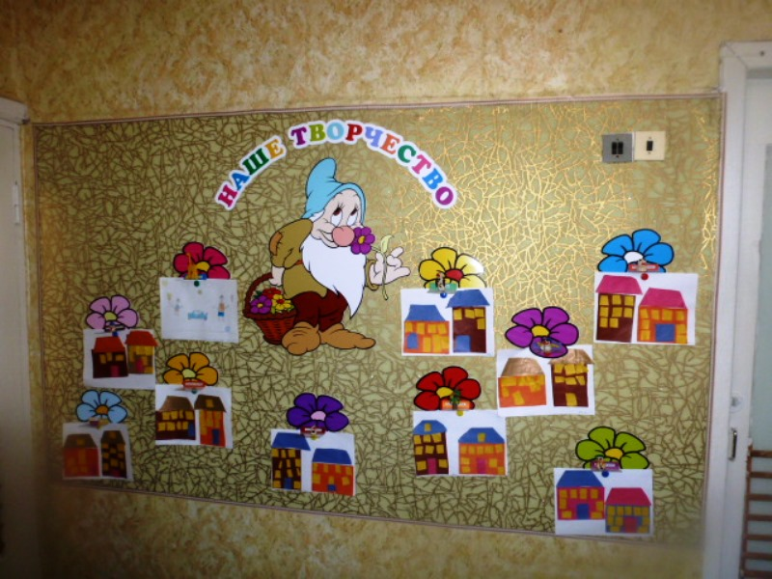
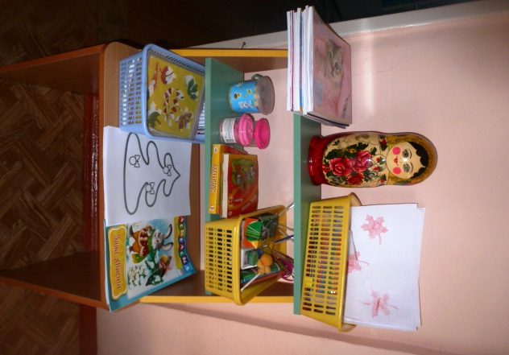
ЦЕНТР ИзОБРАЗИТЕЛЬНОЙ ДЕЯТЕЛЬНОСТи

Slide 14
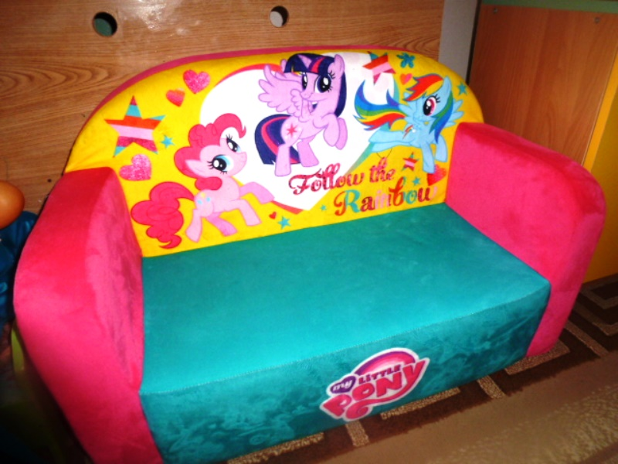
ЗОНА ЭМОЦИОНАЛЬНО-РЕФЛЕКСИВНАЯ

Slide 15
ФИЗКУЛЬТУРНО-ОЗДОРОВИТЕЛЬНЫЙ ЦЕНТР

Slide 18
ЦЕНТР СЮЖЕТНО-РОЛЕВОЙ ИГРЫ

Slide 20
ИНТЕРАКТИВНЫЕ ИГРЫ

Slide 21
ППС ДЛЯ КОРРЕКЦИОННОЙ РАБОТЫ УЧИТЕЛЯ - ЛОГОПЕДА

Slide 23
ППС ДЛЯ КОРРЕКЦИОННОЙ РАБОТЫ ПЕДАГОГА-ПСИХОЛОГА

Slide 25
КАБИНЕТ МЕДСЕСТРЫ-ОРТОПТИСТКИ

Slide 26
ПРЕДМЕТНО ПРОСТРАНСТВЕННАЯ СРЕДА ДЛЯ ДЕТЕЙ С НАРУШЕНИЯМИ ЗРЕНИЯ

Slide 27
В ДОУ и группах создана среда, которая способствует сохранению и укреплению здоровья дошкольников:

Slide 32
ЦЕНТР познавательно-исследовательской деятельности

Slide 33
НАБОР «ЛЮДИ С ОГРАНИЧЕННЫМИ ВОЗМОЖНОСТЯМИ ЗДОРОВЬЯ»

Slide 35
ЦЕНТР СЕНСОРНОГО РАЗВИТИТЯ

Slide 38
ТАКТИЛЬНЫЕ книги для слабовидящих детей

Slide 39
СПАСИБО ЗА ВНИМАНИЕ !

